Slide 1
PHÒNG GIÁO DỤC VÀ ĐÀO TẠO QUẬN LONG BIÊN
TRƯỜNG MẦM NON HOA SỮA
Lĩnh vực phát triển thẩm mỹ
Đề tài: Làm bánh
Giáo viên: Nguyễn Thị Tuyết
Lớp: Mẫu giáo Bé C2
NĂM HỌC 2021 - 2022

Slide 2
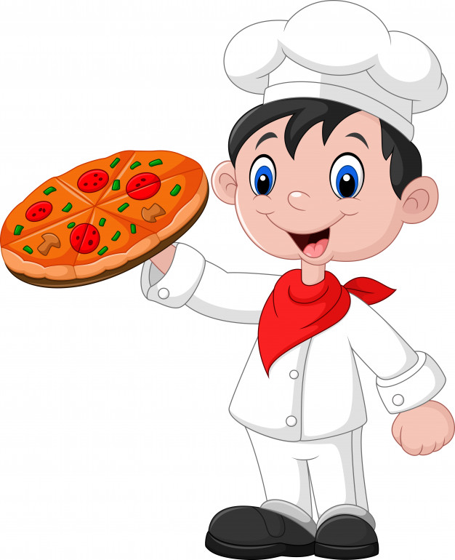

Slide 3
Trẻ thực hiện

